Slide 1
SİSTEM KURAMLARI VE EĞİTİME SİSTEM YAKLAŞIMI

Slide 2
SİSTEM
Sistem, birbirlerine dayanan ve birbirini düzenli biçimde etkileyen parçalardan oluşan amaçlı bir bütündür.
Sistemin var olması ve yaşaması çevre, girdi, işleme, çıktı ve dönütün eksiksiz var olmasına bağlıdır.
Sistem kavramı, bir yapı bütünlüğünü ve sorun çözme sürecini içerir.
Sistemin amacı yaşamaktır.

Slide 3
SİSTEM
Çevre, sistemin yaşamını sürdürebilmesi için gereken gücü sağlar. Sistem ise çıktıları ile çevreye yeni güç katar.
Toplumun kültürel yapısı, siyasal düzeni, yönetsel birimleri, ekonomik yapısı, toplumsal değişim ve eğilimleri, kaynakları, yasal düzenlemeleri, bilimsel ve teknolojik gelişmişliği gibi pek çok değişken sistemi etkiler.

Slide 4
SİSTEM
Çevrenin duruklaşması, sistemi, mekanik, bürokratik ve hiyerarşik bir yapı oluşturmaya zorlarken çevrenin dirikleşmesi, sistemi, değişen toplumsal ihtiyaçlarını karşılayacak esnek bir yapı oluşturmaya zorlar.
Sistem çevresinden seçerek aldığı girdilerle yaşamını sürdürür. Sistemin beslenebilmesi, dıştan aldığı gücün elverişliliğine bağlıdır.

Slide 5
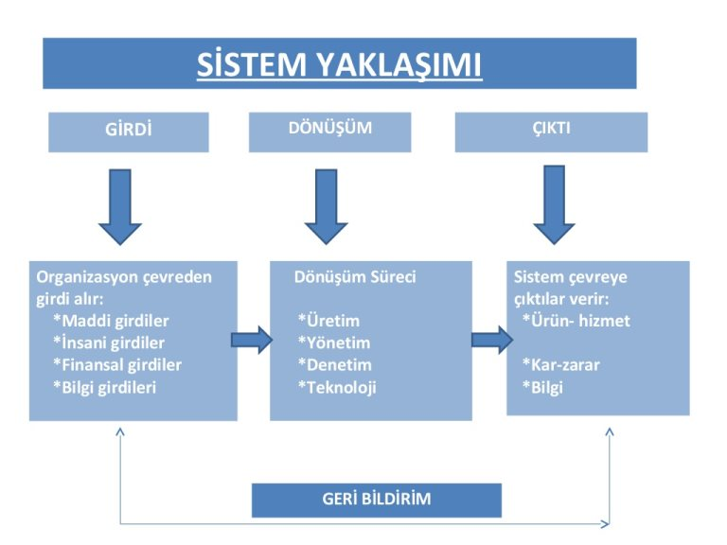
SİSTEM

Slide 6
SİSTEM
Sistemin girdilerini 4 grupta toplamak mümkündür:
1)İşlenen girdiler: Örgütün üretim sürecinden geçirerek ürüne (çıktıya) dönüştürdüğü girdilerdir.
2)İşleyen girdiler: İşlenen girdiyi üretim sürecinden geçirerek ürüne dönüştüren işgücüdür.
3)Tüketilen girdiler: Doğrudan üretim sürecinde kullanılmayan ama işgörenlerin sağlıklı çalışabilmesi için gerekli olandır. Dayanıklı girdilere araç-gereç, dayanıksız girdilere elektrik örnek verilebilir.
4)Teknoloji: Örgütün işe vuruk bilimsel bilgi girdisidir.

Slide 7
SİSTEM
Girdilerin elverişli bir teknolojiyle işlenerek asıl ve destek ürüne dönüştürülmesine üretim süreci denir.
Sistemin girdilerini işleyebilmesi için girdileri ile çıktılarını dengede tutması önemlidir.
Sistemin yaşamını sürdürebilmesi için çıktılarının değeri, girdilerinin değerini aşmalıdır.
Örgütün büyüyebilmesi için ürettiği artı değer, yeniden sisteme dönmelidir.

Slide 8
SİSTEM
Bir sistemin işleyişine ve çıktılarına ilişkin topladığı bilgilere dönüt denir.
Örgütün güçyitimini durdurması, çevresine uyarlanabilmesi, iç denetimini yapabilmesi ve yenileşmesi, içinden ve dışından, güvenilir ve güçlü dönütler almasına bağlıdır.

Slide 9
SİSTEM YAKLAŞIMI İLE İLGİLİ TEMEL KAVRAMLAR
1)Kapalı ve açık sistemler
2)Çevre (Dış çevre)
3)Sistemin sınırları
4)Entropi (dengenin kaybolması, enerjinin tükenmesi ile ilgili) ve negatif entropi (dış çevreden bilgi, enerji, materyal alma)
5)Değişkenler ve parametreler
6)Dengeli durum ve dinamik denge
7)Girdi, çıktı ve geri besleme
8)Değişik girdi-çıktı ilişkisi (kapalı sistemde girdi-çıktı arasında direkt sebep-sonuç ilişkisi olması)

Slide 10
ALT SİSTEM
Her sistem alt sistemlerden oluşur.
Alt sistemler, sistemin birbirine dayalı ve bağımlı olan alt parçalarıdır. Alt sistemler, parçası oldukları sistemden ayrı özellikler taşır.
Bir örgütün birimleri, alt sistem özelliği gösterebilir. Okulun öğrenci işleri ya da muhasebe bölümü alt sistem özelliği gösterebilir.

Slide 11
ALT SİSTEM
Alt sistemler 5 grupta toplanabilir:
1) Üretim Alt Sistemleri
2) Alışveriş Alt Sistemleri
3) Uyarlama Alt Sistemleri
4) Yaşatma Alt Sistemleri
5) Yönetim Alt Sistemleri

Slide 12
ALT SİSTEM
1) Üretim Alt Sistemleri
Eğitim sisteminde eğitim hizmetini, malını ve teknolojisini üreten yerlere üretim alt sistemleri denir.

Slide 13
ALT SİSTEM
2) Alışveriş Alt Sistemleri
Sistemin girdilerini sağlayan ve çıktılarını sunan alt sistemlere alışveriş alt sistemleri denir.
Alış alt sistemleri: Okula öğrencileri, eğitim iş görenlerini, eğitim araç gereçlerini, eğitim ve yönetim teknolojisini alan birim ve bölümlerdir.
Veriş alt sistemleri: Ürettiğini ve iletilerini üst ve dış sistemlere, topluma, halka, velilere sunan, satan, gönderen birim ve bölümlerdir. Bunlar, öğrencilerin sistemden çıkış işlerini yürütürler. Eğitim sisteminin etkilerini ve ürettiği bilgileri topluma iletirler.

Slide 14
ALT SİSTEM
3) Uyarlama Alt Sistemleri
Eğitimi sistemini dirikleştiren, elde ettiği bilgilere dayalı olarak eğitim sisteminin yenileşmesini ve çevreye uyumunu sağlayan alt sistemlerdir.
Ör.) Değişme, pazar araştırması, çevre sistemlerdeki gelişmeleri izleme ve araştırma, planlama, geliştirme etkinlikleri

Slide 15
ALT SİSTEM
4) Yaşatma Alt Sistemleri
Okulun bir örgüt olarak var olmasına, ömrünü sürdürmesine yönelik olarak çalışan alt sistemler, yaşatma alt sistemleridir.
Ör.) Bina, tesis ve mal varlığının temizliği, onarımı, bakımı; örgütün işlemesini engelleyen sorunların çözülmesi.

Slide 16
ALT SİSTEM
5) Yönetim Alt Sistemleri
Okulu alt sistemlerini planlayan, örgütleyen, eşgüdümleyen, iletişimi sağlayan ve denetleyen alt sistemleridir.
Ör.) Politika ve strateji kararlaştırmak, sorun çözmek, yönetim süreçlerini gerçekleştirmek, gerektiğinde sistemi değiştirmek ve geliştirmek

Slide 17
EĞİTİM SİSTEMİNDEKİ SİSTEM KURAMLARI
Eğitim sisteminin yapılandırılmasında ve tanınmasında en çok kullanılan 3 sistem vardır:
1)Genel Sistemler Kuramı
2)Toplumsal Sistem Kuramı
3)Açık Sistem Kuramı

Slide 18
EĞİTİM SİSTEMİNDEKİ SİSTEM KURAMLARI
1)Genel Sistemler Kuramı
Bu kurama göre sistem özelliği gösteren yalnızca canlılar değildir. Eğer bir nesne, birbirine dayalı parçalardan oluşmuş; çevresinden girdiler alıp bunları işledikten sonra ürüne dönüştürüyor; böylece önceden belirlenmiş amaçlarını gerçekleştiriyor ise bir sistemdir.

Slide 19
EĞİTİM SİSTEMİNDEKİ SİSTEM KURAMLARI
1)Genel Sistemler Kuramı
Bu kurama göre bilimlerin ve mesleklerin uğraş alanı olan 10 tür sistem vardır:
a)Öğesel etkileşim (Ör. H₂+O₂ H₂O)
b)Duruk sistem (Ör. Bina, tesis)
c)Yalın, devinimli sistem (Ör. Makine)
d)Özdevinimli sistem (Ör. Bilgisayar)
e)Özyaşamlı sistem (Ör. Bakteri, mantar)

Slide 20
EĞİTİM SİSTEMİNDEKİ SİSTEM KURAMLARI
1)Genel Sistemler Kuramı
f)Bitki
g)Hayvan
h)İnsan
ı)Örgüt (Ör. MEB)
j)Soyut sistem (Ör. Evren)

Slide 21
EĞİTİM SİSTEMİNDEKİ SİSTEM KURAMLARI
2)Toplumsal Sistem Kuramı
Birden çok insanın ortak amaçlar için bir araya gelmesi, toplumsal bir yapı oluşturur. Böylece her örgüt, toplumsal sistem özelliğine kavuşur.
Ortak amaçların geçekleştirildiği sınırlı belli bir çevre, sistemin üyeleri arasında kurallaşmış ilişki, işbirliği ve dayanışmayı içeren bir etkileşim vardır. Bu etkileşimin sağlıklı oluşabilmesi için toplumsal sistemin her üyesinin önceden belirlenmiş rolünü oynaması gerekir.

Slide 22
EĞİTİM SİSTEMİNDEKİ SİSTEM KURAMLARI
3)Açık Sistem Kuramı
Sistem girdilerini çevresinden alıyor; çıktılarını çevresine veriyor; böylece yaşamasını sağlıyorsa açık bir sistemdir.
Çevresine kapalılaşmaya başlayan açık bir sistem beslenemeyeceği için yaşamını yitirir.
Okul açık bir sistemdir; ama ihtiyaç duyduğu girdilere açıktır.
Girdilerin ayıklanması, eğitimin niteliğini yükseltmek içindir. Eğitim sisteminde ayıklanmayan tek girdi, ilköğretim çağındaki öğrencilerdir.

Slide 23
Yararlanılan Kaynaklar
Başaran, İ. E. (2000). Yönetim. (3. Baskı). Ankara: Feryal Matbaası.
Başaran, İ. E. ve Çınkır, Ş. (2013). Türk eğitim sistemi ve okul yönetimi. (4. Baskı). Ankara: Siyasal Kitabevi.
Koçel, T. (2011). İşletme yöneticiliği. (13. Baskı). İstanbul: Beta Basım.

